Slide 1
تغييرات ويرايش 8 داروهاي ترالي كد با ويرايش 7
بيمارستان امام حسين(ع)

Slide 2
تغييرات كشوي اول ترالي كد
اپي نفرين 0.1 ميلي گرم در 10 سي سي به تعداد 10 اضافه عدد شده است.
داروي آميودارون فقط تعداد آن از 5 عدد به 2 عدد كاهش يافته است.
داروي ليدوكائين 2% از 5 عدد به 3 عدد كاهش يافته است.
داروي دوپامين از 3 عدد به 2 عدد كاهش يافته است.
داروي نالوكسان از 10 عدد به 5 عدد كاهش يافته است.
داروي ديازپام از 10 عدد به 5 عدد كاهش يافته است

Slide 3
تغييرات كشوي دوم ترالي كد بر اساس ويرايش هشتم
آمپول فاموتيدين 2 سي سي با دوز 10 ميلي گرم به تعداد 5 عدد اضافه شده است.
آمپول اپي نفرين 1 سي سي با دوز 1 ميلي گرم به تعداد 10 عدد به كشوي دوم منتقل شده است.
آمپول نوراپي نفرين 4 سي سي با دوز 1 ميلي گرم در سي سي به تعداد 3 عدد اضافه شده است.
قرص آسپرين 325 ميلي گرم حذف شده است.
ويال سولفات منيزيم از 3 عدد به 2 عدد كاهش يافته است.
ويال دكستروز50% از 3 عدد به 2 عدد كاهش يافته است.

Slide 4
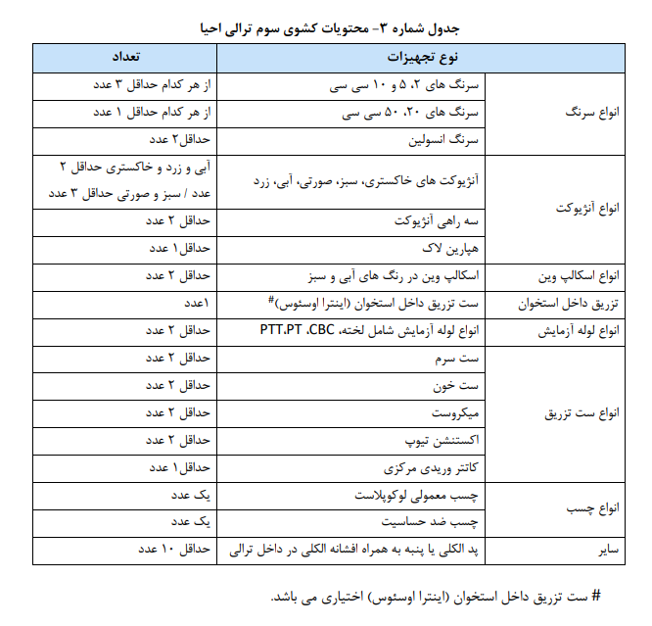
تجهيزات كشوي سوم ترالي كد ويرايش 8

Slide 5
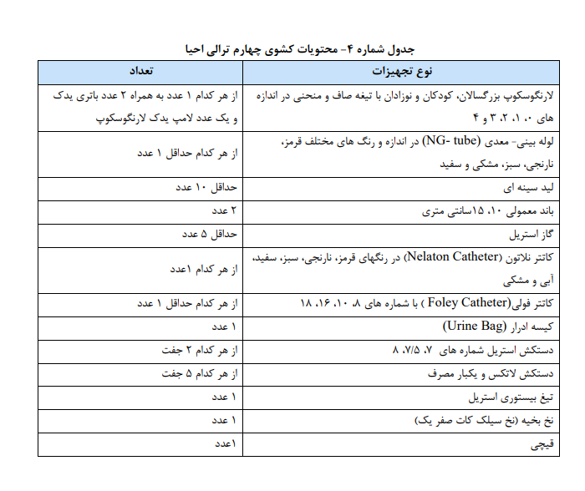
تجهيزات كشوي چهارم ترالي كد ويرايش 8

Slide 6
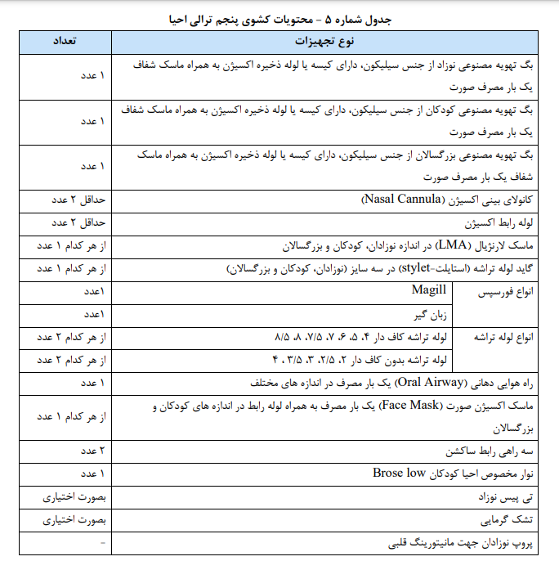
تجهيزات كشو پنجم ترالي كد ويرايش8

